Slide 1


Русский язык
11
класс
Валентин Григорьевич Распутин
«Уроки французского» (2)
Мусурманова
Юлия Юрьевна

Slide 2
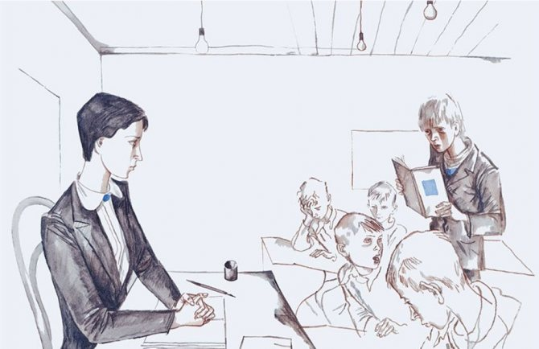
В каком классе учился герой рассказа?
Где он жил в это время?
Как мальчик учился в школе?
Почему уроки французского языка были для него самыми трудными?

Slide 3
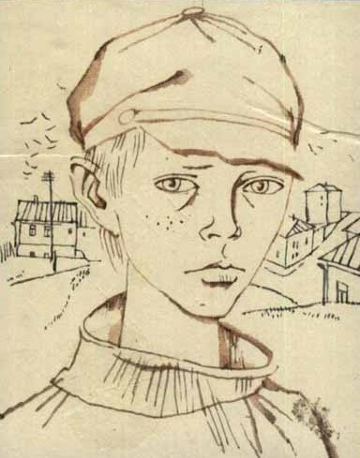
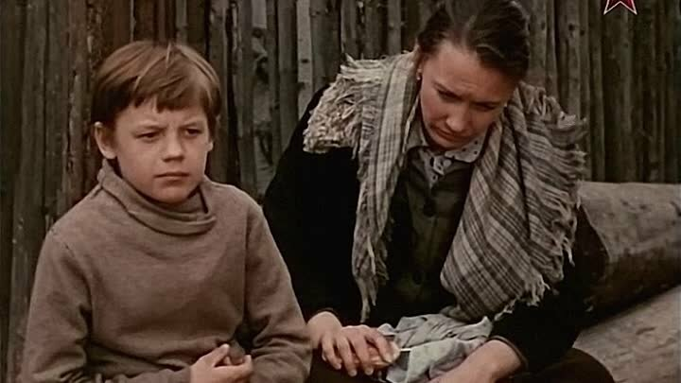
Лучше всего было в школе, а вот дома наваливалась тоска по родной деревне. Время от времени мать присылала хлеб и картошку, но эти продукты очень быстро куда-то исчезали. Виноват был Федька Часто на ужин была только кружка кипятку.

Slide 4
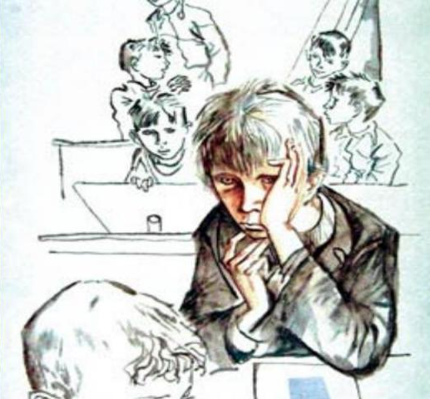
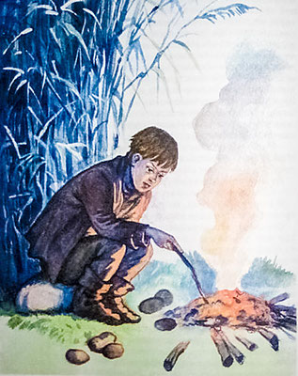
Обидно было только, что мать ради меня отрывает последнее от своих, от сестрёнки с братишкой, а оно все равно идёт мимо. Но я заставил себя смириться и с этим. Легче матери не станет, если она услышит правду.
отрывать последнее = отдавать последнее

Slide 5
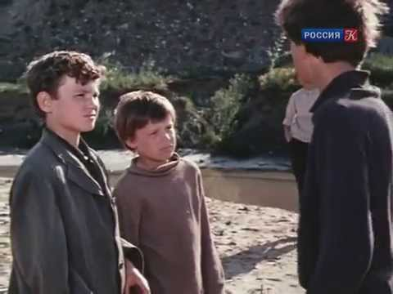
Однажды, еще в сентябре, Федька спросил у меня:
— Ты в «чику» играть не боишься?
— В какую «чику»? — не понял я.
— Игра такая. На деньги. Если деньги есть, пойдём сыграем.
— Нету.
— И у меня нету. Пойдём так, хоть посмотрим. Увидишь, как здорово.
***
Мне казалось, что, будь у меня деньги, я бы смог играть.
пойдём сыграем =
давай сыграем =
Давай пойдём, чтобы сыграть

Slide 6
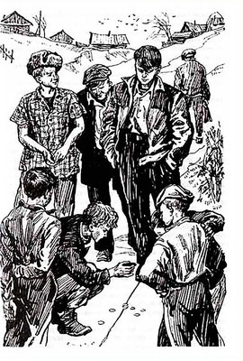
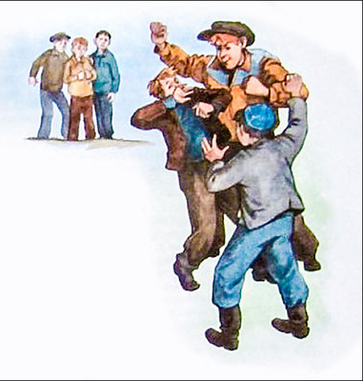
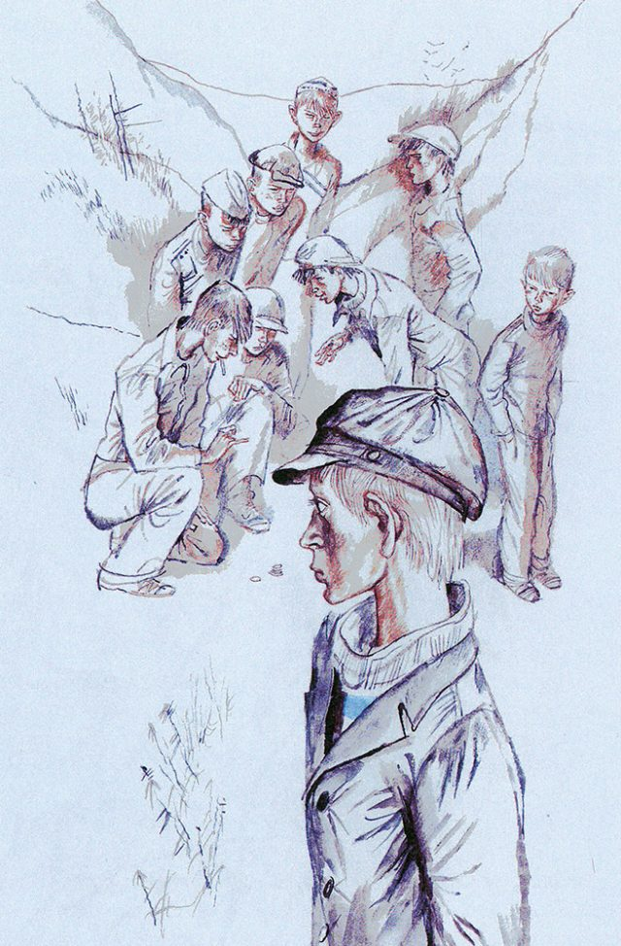
Сравните иллюстрации. Какие эпизоды они иллюстрируют?
Каким показывают художники главного героя?

Slide 7
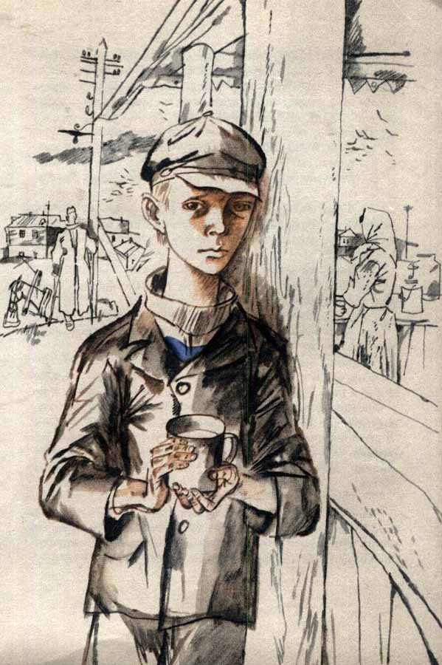
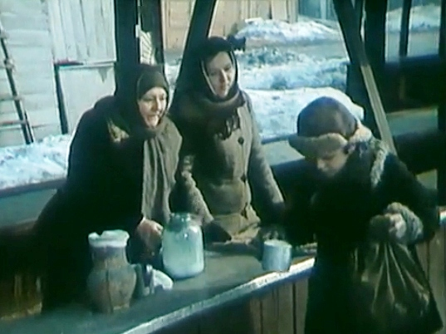
Я стал выигрывать постоянно, каждый день. Мне нужен был только рубль. Получив его, я убегал, покупал на базаре баночку молока, обедал и садился за уроки. Досыта всё равно я не наедался, но уже одна мысль, что я пью молоко, прибавляла мне силы и смиряла голод. Мне стало казаться, что и голова теперь у меня кружится меньше.
досыта – to‘yib

Slide 8
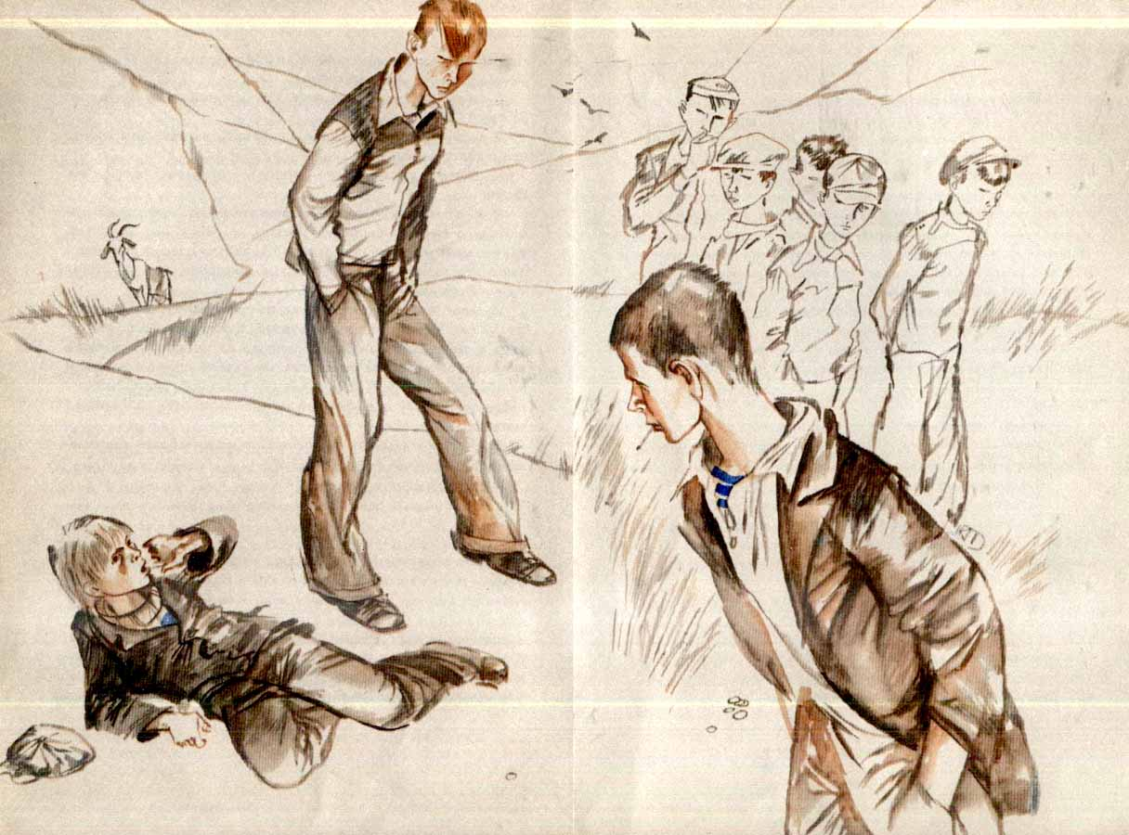
Утром я со страхом смотрел на себя в зеркало: под левым глазом синяк, а ниже его, на щеке, изгибается жирная кровавая ссадина. Как идти в школу в таком виде, я не представлял, но как-то идти надо было, пропускать по какой бы то ни было причине уроки я не решался…
синяк – ko‘kargan joy
ссадина – shilingan joy

Slide 9
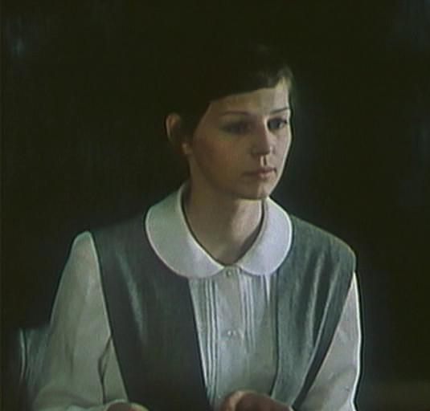
Прикрывая глаз рукой, я юркнул в класс, сел за свою парту и опустил голову. Первым уроком, как назло, был французский. Лидия Михайловна, по праву классного руководителя, интересовалась нами больше других учителей, и скрыть от нее что-либо было трудно. Она входила, здоровалась, но до того, как посадить класс, имела привычку внимательным образом осматривать почти каждого из нас. И знаки на моем лице она, конечно, увидела сразу, хоть я, как мог, и прятал их; я понял это потому, что на меня стали оборачиваться ребята.
— Ну вот, — сказала Лидия Михайловна, открывая журнал. Сегодня среди нас есть раненые.
юркнуть – незаметно пройти

Slide 10
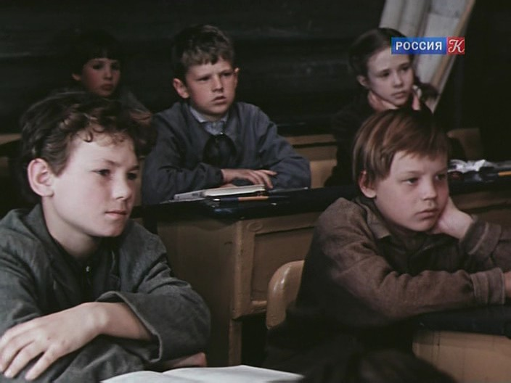
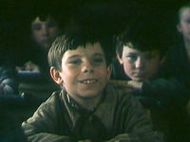
Класс засмеялся, а Лидия Михайловна снова подняла на меня глаза.
— И что случилось? — спросила она.
— Упал, — брякнул я, почему-то не догадавшись заранее придумать объяснение.
— Ой, как неудачно. Вчера упал или сегодня?
— Сегодня. Нет, вчера вечером, когда темно было.
— Хи, упал! — выкрикнул Тишкин, захлёбываясь от радости. — Это ему Вадик из седьмого класса поднёс. Они на деньги играли, а он стал спорить и заработал, Я же видел. А говорит, упал.
брякнуть = сказать
быстро, не подумав

Slide 11
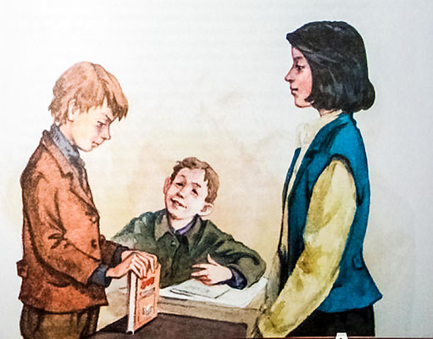
— Это правда, что ты играешь на деньги? — сразу начала она.
… Запираться никакого смысла не было, Тишкин успел продать меня с потрохами.
Я промямлил:
— Правда.
— Ну и как — выигрываешь или проигрываешь? Я замялся, не зная, что лучше.
— Давай рассказывай, как есть. Проигрываешь, наверное?
— Вы… выигрываю.
— Хорошо, хоть так. Выигрываешь, значит. И что ты делаешь с деньгами?
промямлил = сказал
еле слышно, непонятно

Slide 12
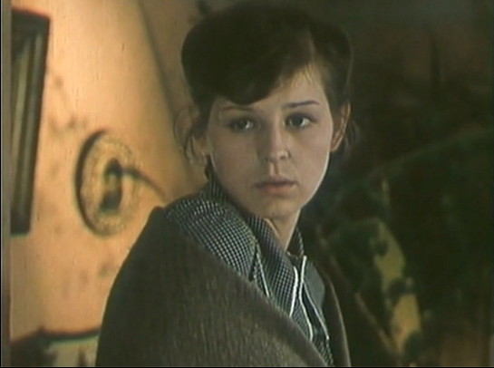
… Лидия Михайловна вдруг решила, что времени в школе у нас до второй смены остаётся мало, и сказала, чтобы я по вечерам приходил к ней на квартиру. Жила она рядом со школой, в учительских домах. На другой, большей половине дома Лидии Михайловны жил сам директор.
большая половина?

Slide 13
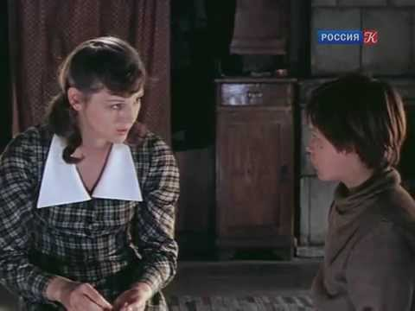
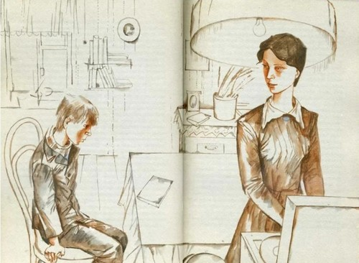
Я шёл туда как на пытку… Мне надо было говорить, чтобы я раздевался, проходил в комнату, садился — меня приходилось передвигать, словно вещь, и чуть ли не силой добывать из меня слова. Моим успехам во французском это никак не способствовало.
пытка =мучение
способствовать = помогать

Slide 14
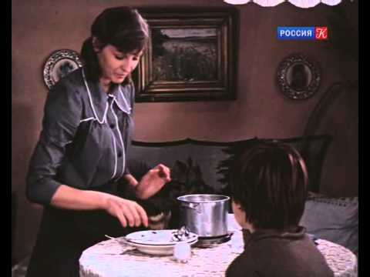
Стыдно сейчас вспомнить, как я пугался и терялся, когда Лидия Михайловна, закончив наш урок, звала меня ужинать…
Я вскакивал и, бормоча, что сыт, что не хочу, пятился вдоль стенки к выходу. Лидия Михайловна смотрела на меня с удивлением и обидой, но остановить меня никакими силами было невозможно. Я убегал. Так повторялось несколько раз, затем Лидия Михайловна, отчаявшись, перестала приглашать меня за стол. Я вздохнул свободней.
бормотать – неслышно
говорить
пятиться – tisarilmoq

Slide 15
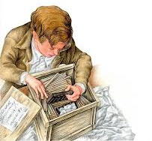
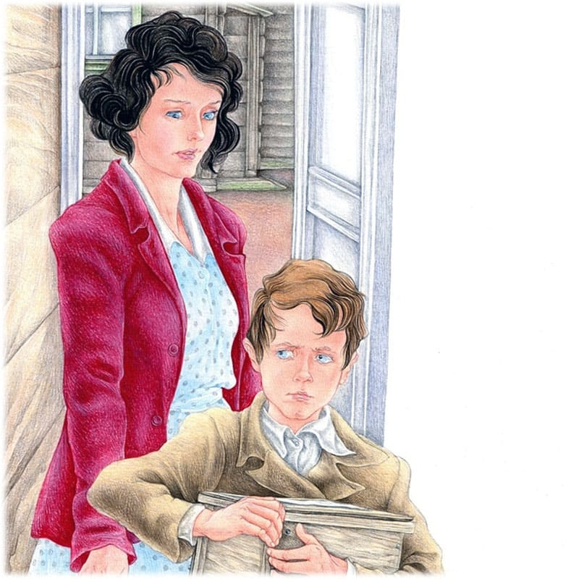
Почему художник нарисовал учительницу в красном жакете?
Что удивило мальчика в посылке?
Как отправляла ему еду мать? Что получал герой из лома?
Почему Лидия Михайловна «выдала себя с головой»?
Почему голос учительницы «действовал усыпляюще» на мальчика? Почему он сердился на себя?

Slide 16

Задание для самостоятельной работы
Прочитайте фрагмент рассказа.
Ответьте на вопросы учебника.
Посмотрите фильм «Уроки французского».

Slide 17
Русский язык
11
класс
Валентин Григорьевич Распутин
«Уроки французского» (3)
Мусурманова
Юлия Юрьевна

Slide 18
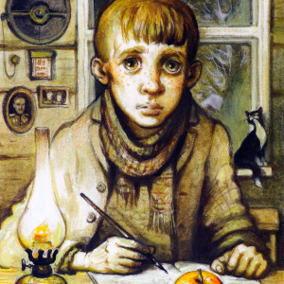
Уроки наши на этом не прекратились, я продолжал ходить к Лидии Михайловне. Но теперь она взялась за меня
по-настоящему.
— Хорошо, — подбадривала меня Лидия Михайловна. — В этой четверти пятёрка ещё не получится, а в следующей — обязательно…
Она сделала ещё попытку посадить меня за стол — напрасно. Тут я был непреклонен, упрямства во мне хватало на десятерых.
непреклонный = нельзя наклонить, всегда прямой упрямый
matonatli

Slide 19
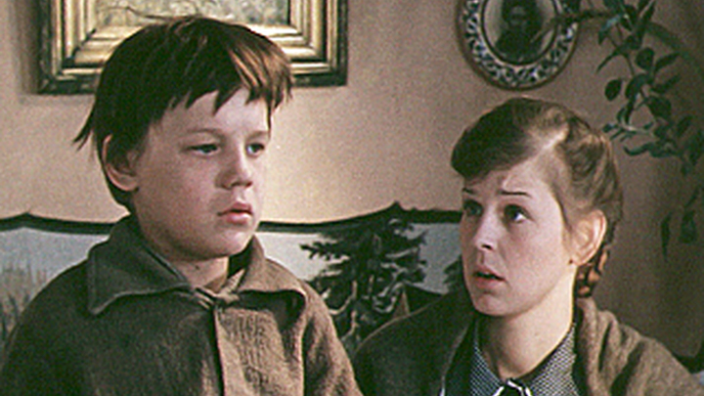
Однажды, недели через две после истории с посылкой, Лидия Михайловна, улыбаясь, спросила:
— Ну а на деньги ты больше не играешь? Или где-нибудь собираетесь в сторонке да поигрываете?
— Как же сейчас играть?! — удивился я, показывая взглядом за окно, где лежал снег.
— А что это была за игра? В чём она заключается?
— Зачем вам? — насторожился я.
— Интересно. Мы в детстве когда-то тоже играли, Вот и хочу знать, та это игра или нет. Расскажи, расскажи, не бойся.
поигрывать = иногда играть

Slide 20
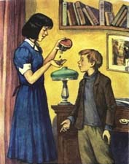
Я рассказал, умолчав, конечно, про Вадика, про Птаху и о своих маленьких хитростях, которыми я пользовался в игре.
— Нет, — Лидия Михайловна покачала головой. — Мы играли в «пристенок». Знаешь, что это такое?
— Нет.
— Вот смотри. — Она легко выскочила из-за стола, за которым сидела, отыскала в сумочке монетки и отодвинула от стены стул.

Slide 21
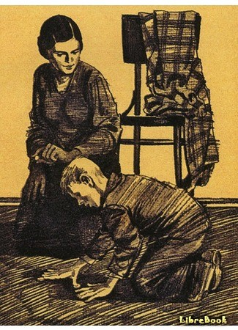
- Иди сюда, смотри. Я бью монетой о стену. — Лидия Михайловна легонько ударила, и монета, зазвенев, дугой отлетела на пол. Теперь, — Лидия Михайловна сунула мне вторую монету в руку, - бьёшь ты. Но имей в виду: бить надо так, чтобы твоя монета оказалась как можно ближе к моей. Чтобы их можно было замерить, достать пальцами одной руки. По-другому игра называется: замеряшки. Достанешь, — значит, выиграл. Бей.

Slide 22
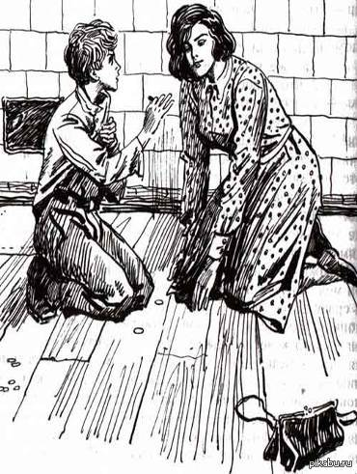
— Вы же учительница!
— Ну и что? Учительница — так другой человек, что ли? Иногда надоедает быть только учительницей, учить и учить без конца. Постоянно одёргивать себя: то нельзя, это нельзя, — Лидия Михайловна больше обычного прищурила глаза и задумчиво, отстраненно смотрела в окно... А я в детстве была отчаянной девчонкой, родители со мной натерпелись.
отчаянный = без страха

Slide 23
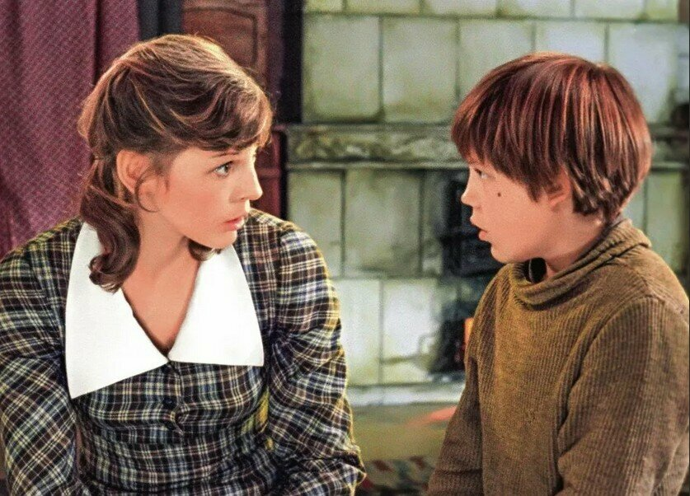
Мне и теперь еще часто хочется прыгать, скакать, куда-нибудь мчаться, что-нибудь делать не по программе, не по расписанию, а по желанию. Я тут, бывает, прыгаю, скачу. Человек стареет не тогда, когда он доживает до старости, а когда перестаёт быть ребёнком. Я бы с удовольствием каждый день прыгала, да за стенкой живёт Василий Андреевич. Он очень серьёзный человек. Ни в коем случае нельзя, чтобы он узнал, что мы играем в «замеряшки».

Slide 24
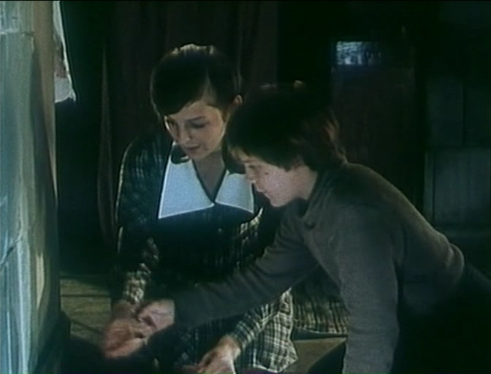
— Мы можем сыграть так просто, как говорят, понарошке. Но ты всё равно не выдавай меня Василию Андреевичу.
Господи, что творится на белом свете! Давно ли я до смерти боялся, что Лидия Михайловна за игру на деньги потащит меня к директору, а теперь она просит, чтобы я не выдавал её. Светопреставление — не иначе. Я озирался, неизвестно чего пугаясь, и растерянно хлопал глазами.
Светопреставление = конец света
Озирался = оглядывался
Кто теперь старший?
Ученик или учительница?

Slide 25
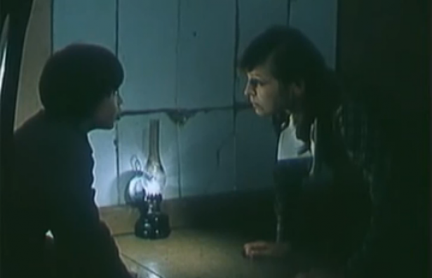
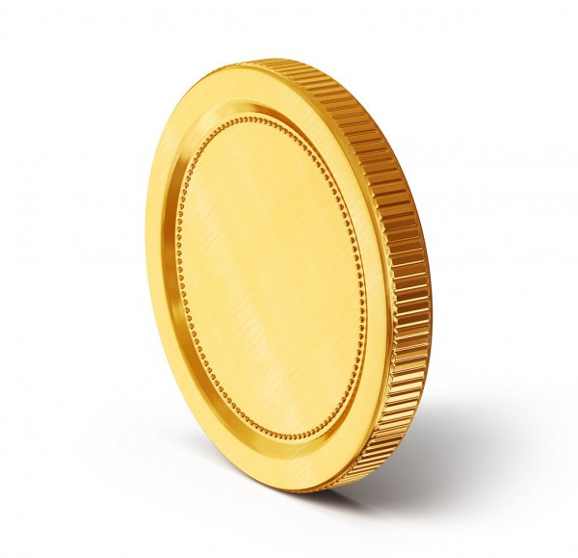
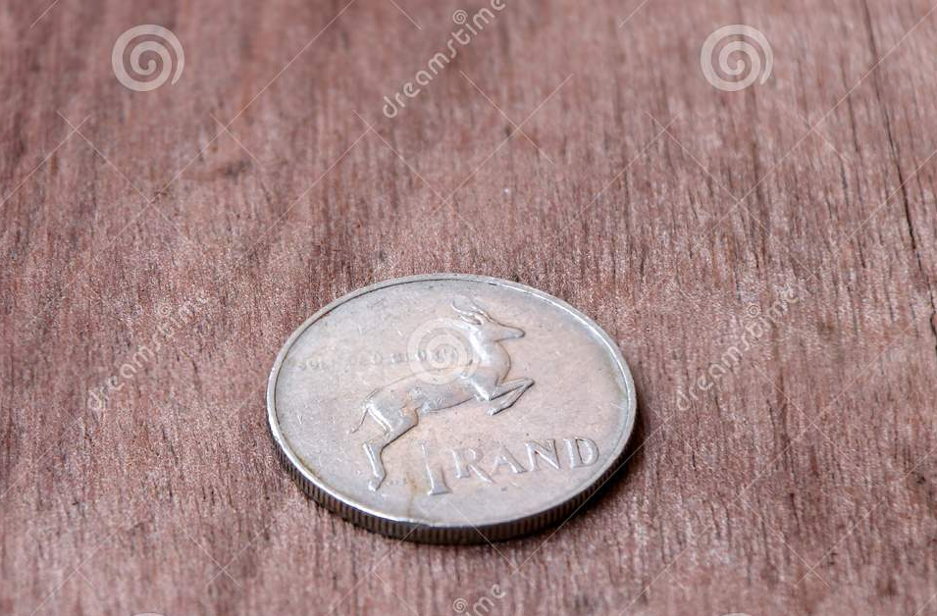
Мы взялись за монеты. Видно было, что Лидия Михайловна когда-то действительно играла, а я только-только примеривался к игре, я ещё не выяснил для себя, как бить монетой о стену ребром ли, или плашмя, на какой высоте и с какой силой когда лучше бросать… Я опомнился не сразу и не легко, а когда опомнился и стал понемножку присматриваться к игре, Лидия Михайловна взяла и остановила её.
— Нет, так неинтересно, — сказала она, выпрямляясь и убирая съехавшие на глаза волосы. — Играть — так по-настоящему, а то, что мы с тобой как трёхлетние малыши.
ребром
плашмя – yoni bilan, keng tomoni bilan

Slide 26
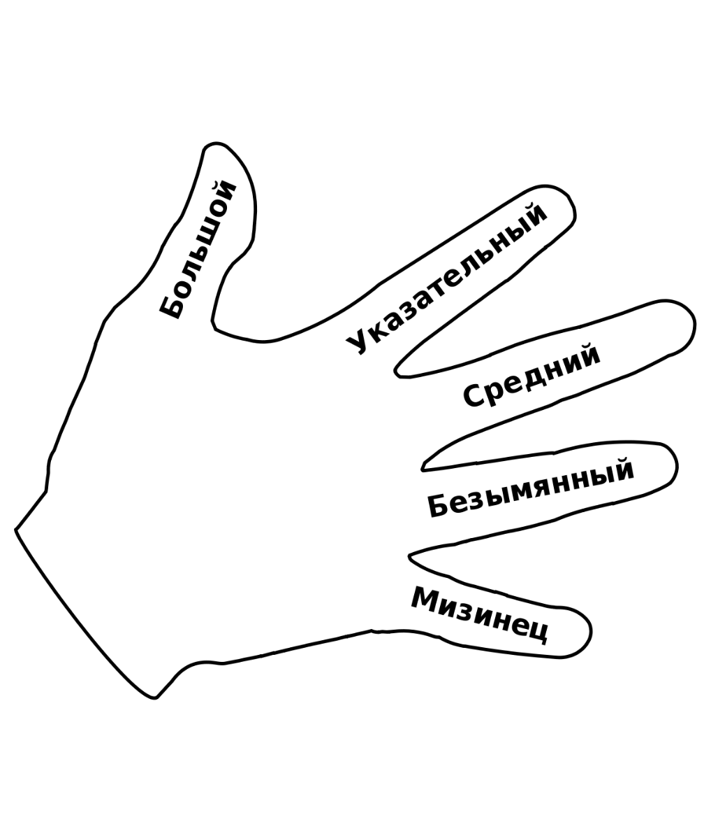
Мне пришлось принять одно условие: поскольку рука у Лидии Михайловны больше и пальцы длиннее, она станет замерять большим и средним пальцами, а я, как и положено, большим и мизинцем. Это было справедливо, и я согласился.

Slide 27
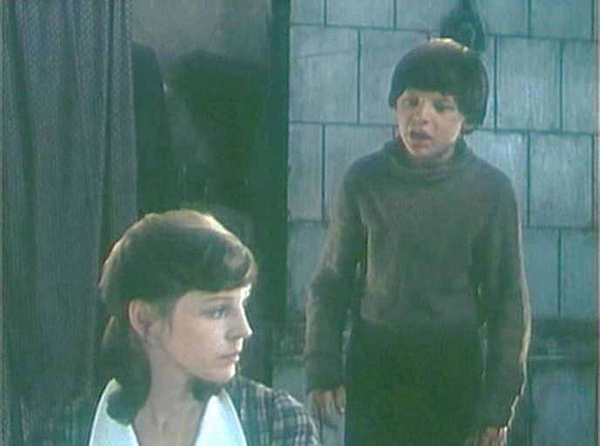
Играла она шумно: вскрикивала, хлопала в ладоши, поддразнивала меня — одним словом, вела себя как обыкновенная девчонка, а не учительница, мне даже хотелось порой прикрикнуть. Но выигрывала тем не менее она, а я проигрывал.
И тут я неожиданно заметил, что Лидия Михайловна и не старается вовсе у меня выигрывать. При замерах её пальцы горбились там, где она якобы не могла дотянуться до монеты, я дотягивался без всякой натуги. Это меня обидело, и я поднялся.
— Нет, — заявил я, — так я не играю. Зачем вы мне подыгрываете? Это нечестно.

Slide 28
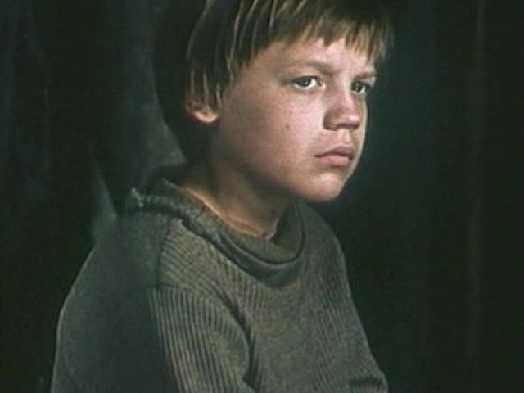
Вот это да! Учительница, называется! Я своими собственными глазами на расстоянии двадцати сантиметров видел, что она трогала монету, а она уверяет меня, что не трогала, да ещё и смеётся надо мной. За слепого, что ли, она меня принимает? За маленького? Французский язык преподаёт, называется. Я тут же напрочь забыл, что всего вчера Лидия Михайловна пыталась подыграть мне, и следил только за тем, чтобы она меня не обманула. Ну и ну! Лидия Михайловна, называется.
напрочь = совсем

Slide 29
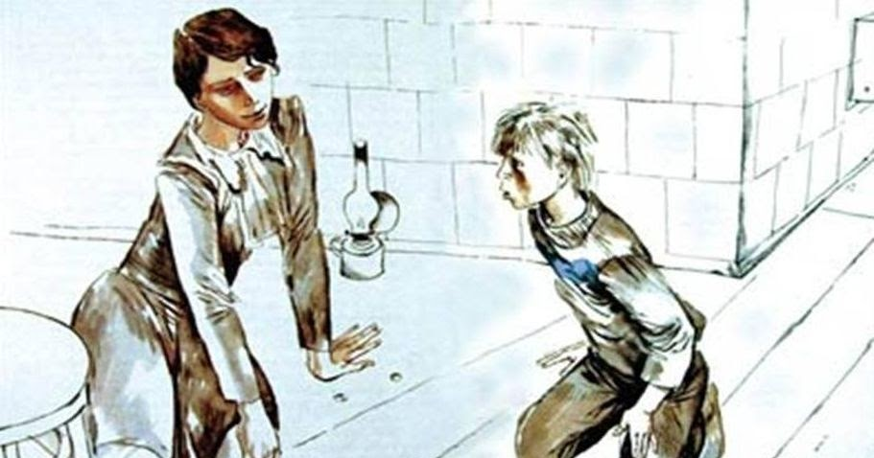
И опять у меня появились деньги. Опять я бегал на базар и покупал молоко — теперь уже в мороженых кружках.
Конечно, принимая деньги от Лидии Михайловны, я чувствовал себя неловко, но всякий раз успокаивался тем, что это честный выигрыш. Я никогда не напрашивался на игру, Лидия Михайловна предлагала её сама. Отказываться я не смел. Мне казалось, что игра доставляет ей удовольствие, она веселела, смеялась.
Знать бы нам, чем это всё кончится…

Slide 30
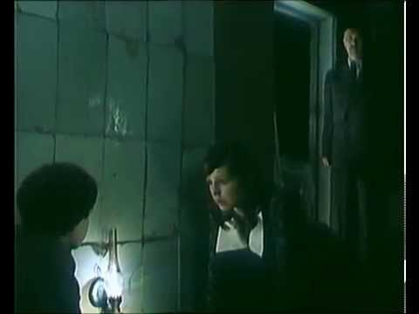
Мы кричали, перебивая друг друга, когда до нас донёсся удивлённый, если не сказать, поражённый, но твёрдый, звенящий голос:
— Лидия Михайловна!
Мы замерли. В дверях стоял Василий Андреевич.
— Лидия Михайловна, что с вами? Что здесь происходит?

Slide 31
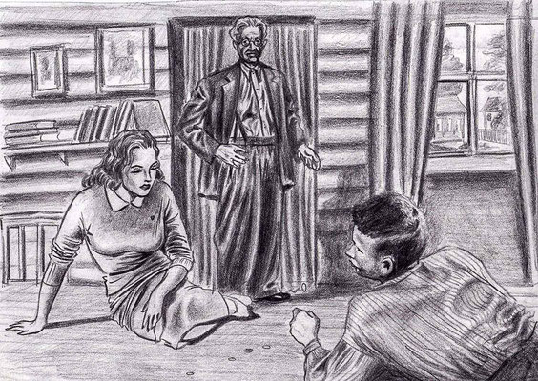
Через три дня Лидия Михайловна уехала. Накануне она встретила меня после школы и проводила до дому.
— Поеду к себе на Кубань, — сказала она, прощаясь. — А ты учись спокойно, никто тебя за этот дурацкий случай не тронет. Тут виновата я. Учись, — она потрепала меня по голове и ушла.
И больше я её никогда не видел.

Slide 32
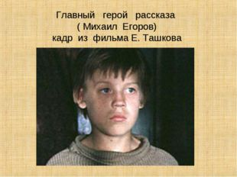
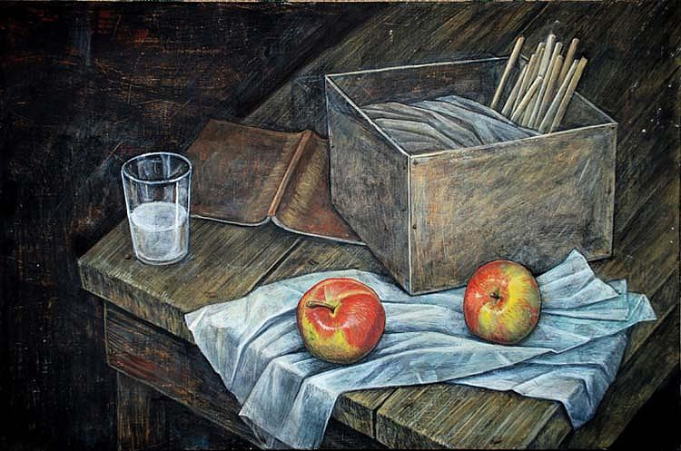
Среди зимы, уже после январских каникул, мне пришла на школу по почте посылка. Когда я открыл её, достав опять топор из-под лестницы, — аккуратными, плотными рядами в ней лежали трубочки макарон. А внизу в толстой ватной обёртке я нашел три красных яблока.
Раньше я видел яблоки только на картинках, но догадался, что это они.

Slide 33
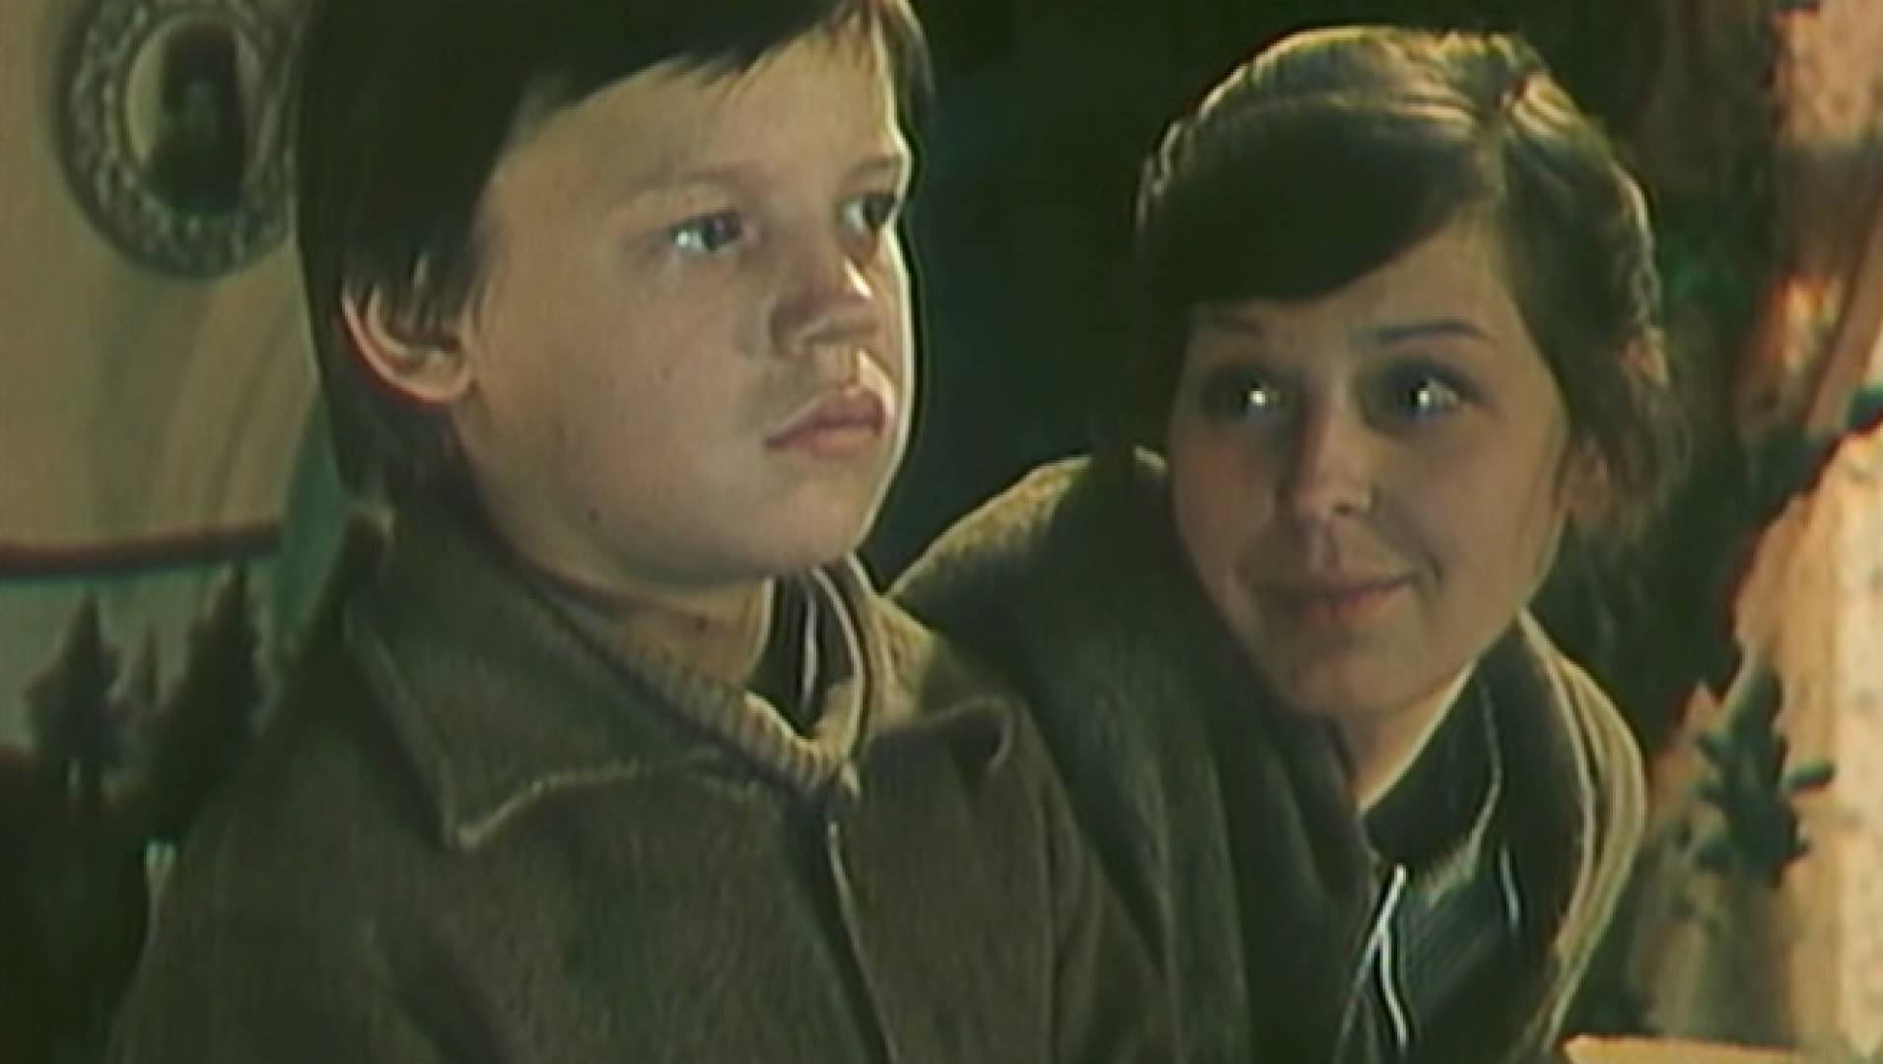
Почему рассказ называется «Уроки французского»?
Какие уроки имел в виду автор?
О чём догадался мальчик?

Slide 34

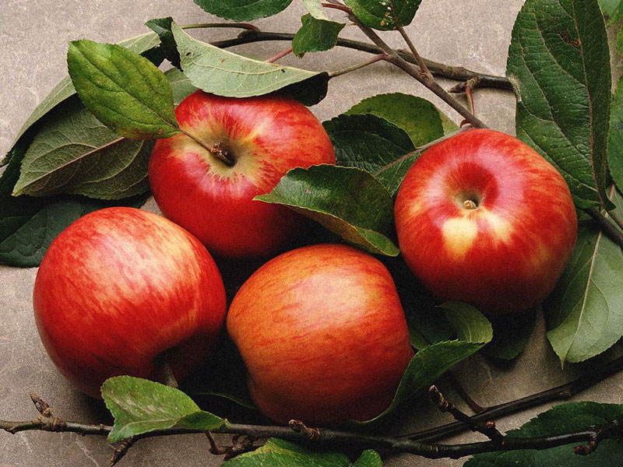
Задание для самостоятельной работы
Прочитать последний фрагмент рассказа.
Ответить на вопросы учебника.

